Slide 1



PERFIL DEL PROYECTO
IMPLEMENTACION DE UN INVENTARIO PARA UN LOCAL DE TIENDA DE ELECTRONICA
GRUPO 4:
DAVIS COBEÑA
JHON GERMAN
PAULO RAMOS

Slide 2

INTRODUCCION
En este proyecto se abordará la necesidad de llevar un orden tomando como base la realización de un inventario de productos lo que brindará una mayor facilidad y accesibilidad a empresas o negocios tanto grandes como pequeños. En esta ocasión se ha decidido tomar como un indicio a un pequeño negocio que presenta la problemática de que tiene todos sus productos en pequeñas cajas o una vitrina y al momento de hacer un conteo se les complica debido al desorden, es por eso, que el dueño ha decido tomar medidas resultando en el inventario que se realizará, además, de unas pocas características que se irán añadiendo en el transcurso de este proyecto.

Slide 3
PLANTEAMIENTO DEL PROBLEMA
El local de electrónica se enfrenta con dificultades para llevar un inventario eficiente, lo que incluye la falta conocimiento de los productos disponibles, además de la dificultad para poder identificar los productos que están agotados o con muy pocas unidades, actualmente la tienda no maneja ninguna herramienta o software que le permita tener un fácil acceso a todo lo mencionado lo que causa errores en el manejo de stock, se necesita implementar un sistema automatizado que simplifique la organización del inventario y facilite la identificación de productos faltantes.

Slide 4
JUSTIFICACION
Este proyecto tiene la capacidad de mejorar la organización de inventarios en tiendas ya que al ser un sistema modificable y mejorable se puede adaptar a las necesidades de los diversos tipos de pequeños negocios como lo pueden ser papelerías, ferreterías y tiendas de barrio.

Slide 5
OBJETIVOS
Objetivo General
Diseñar y realizar un sistema que automatice la gestión del inventario que permita a la tienda electrónica optimizar el control de sus productos, identificar aquellos agotados o con bajo stock y de esa forma mejorar la experiencia del cliente mediante la administración eficiente y ágil.
Objetivos Específicos
Desarrollar un sistema que nos permita registrar y actualizar la información de los productos disponibles en tiempo real, incluyendo cantidades, categorías y estados de stock.
Ayudar a la administración a mantener de manera mas ordenada las facturas de compra – venta de materiales.
Diseñar una interfaz amigable que permita al personal acceder rápidamente a la información del inventario, reduciendo los tiempos de espera en la atención al cliente.

Slide 6
ALCANCE
La principal funcionalidad, además de uno de los requisitos más importantes de este proyecto, será el hecho de que se pueda contar con un inventario que sea accesible y de fácil uso ya que permitirá al dueño del local o negocio tener una mejor idea de los productos que posea, además de proporcionar un entorno más agradable hacia el cliente que le facilitará la opción de buscar aquello que desea y proporcionará su respectivo precio.

Slide 7
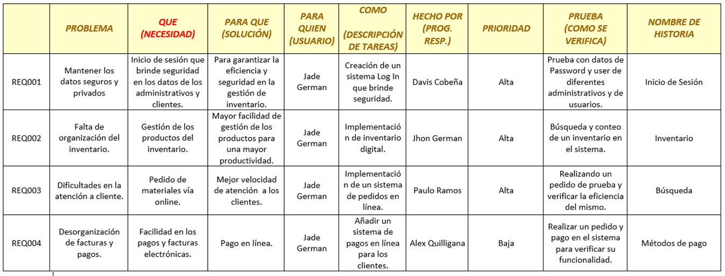

Slide 8

ANÁLISIS FODA
FORTALEZAS
OPORTUNIDADES
DEBILIDADES
AMENAZAS
Se han establecido metas claras a corto y largo plazo para la administración del negocio.
El negocio cuenta con características únicas que lo distinguen de la competencia, lo cual puede reforzar su posición en el mercado.
Mejorar la gestión del inventario actual mediante herramientas tecnológicas o software especializado.
Crecimiento en comunicación: Usar medios digitales para fortalecer la relación con clientes y proveedores.
Se mencionan posibles debilidades en la actualización y administración del inventario que necesitan ser resueltas.
El proceso de actualización del inventario toma tiempo significativo, lo que podría retrasar decisiones importantes.
La demanda por productos electrónicos puede variar rápidamente, impactando las ventas si no se adaptan estrategias.
La dependencia de procesos manuales aumenta el riesgo de errores que afecten el negocio.

Slide 9
CONCLUSIONES
Facilita la movilidad y gestión lo que permite mayor rentabilidad en los productos a adquirir.
Con el acceso a datos actualizados y precisos sobre el inventario, el local puede tomar decisiones informadas sobre compras, reposición de productos y gestión de promociones.
Este sistema ofrece la flexibilidad necesaria para adaptarse al crecimiento futuro del negocio, incluyendo la incorporación de nuevas categorías de productos o sucursales.

